Slide 1
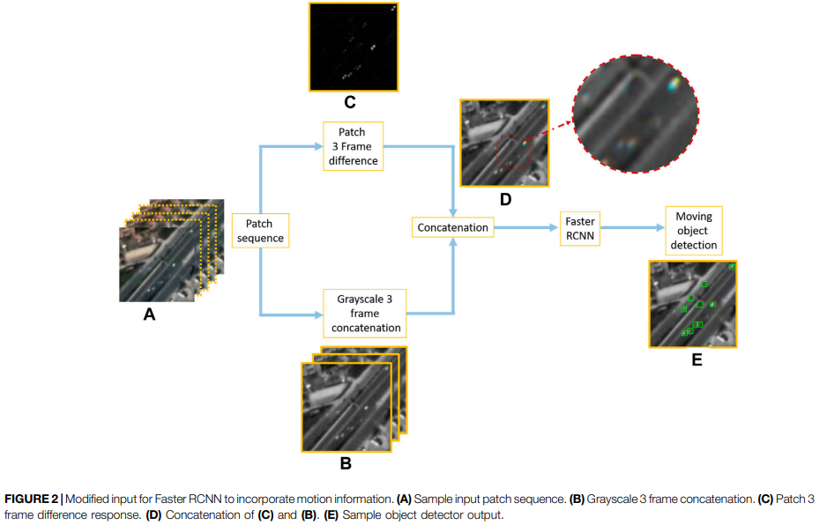
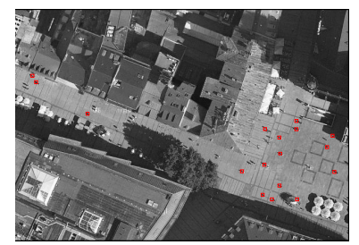
Deep-learning을 활용한 객체탐지
Convolution neural network는 객체 탐지에 특화 되어 있음.
그러나, 위성사진에서 보이는 사람은 위성사진의 resolution상 너무 적은 pixel에 표시 됨으로 탐지하기 어려움. 초고해상도의 인공위성도 최대 resolution이 30cm x 30cm에 불과함. 따라서 개별 사람 탐지의 경우 어려움이 발생
그림 1의 경우 Faster CNN이라는 deep learning 모델을 활용하여 작은 물체를 탐지하는 알고리즘
작은 물체의 경우 경우 기존의 yolo network 활용이 어렵고, 다른 방식의 이미지 전처리가 필요.
이를 위해 원본 위성사진을 greyscale image와 3 frame difference이미지로 나누고, 이를 다시 합쳐(concatenate) 새로운 이미지를 생성. 3 frame difference를 활용하는 이유는 움직임을 탐지하기 위함.
이렇게 합쳐진 이를 Faster CNN 모델로 학습하여 객체 탐지에 활용. 다만, 해당 학습에는 필연적으로 ground truth가 필요.
그림 2의 실제 위성사진을 이용한 이용한 유동인구 탐지 결과.
그림1: Faster CNN을 활용한 객체 탐지
그림2: 위성사진을 활용한 개별 인구 탐지

